Slide 1
الفصل
الطرح
٧
اختبار الفصل السابع
الطرح
صفحة ٧٨

Slide 2






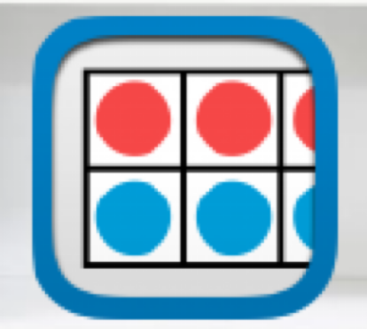
لعبة تعليمة
..
نشاط

Slide 3
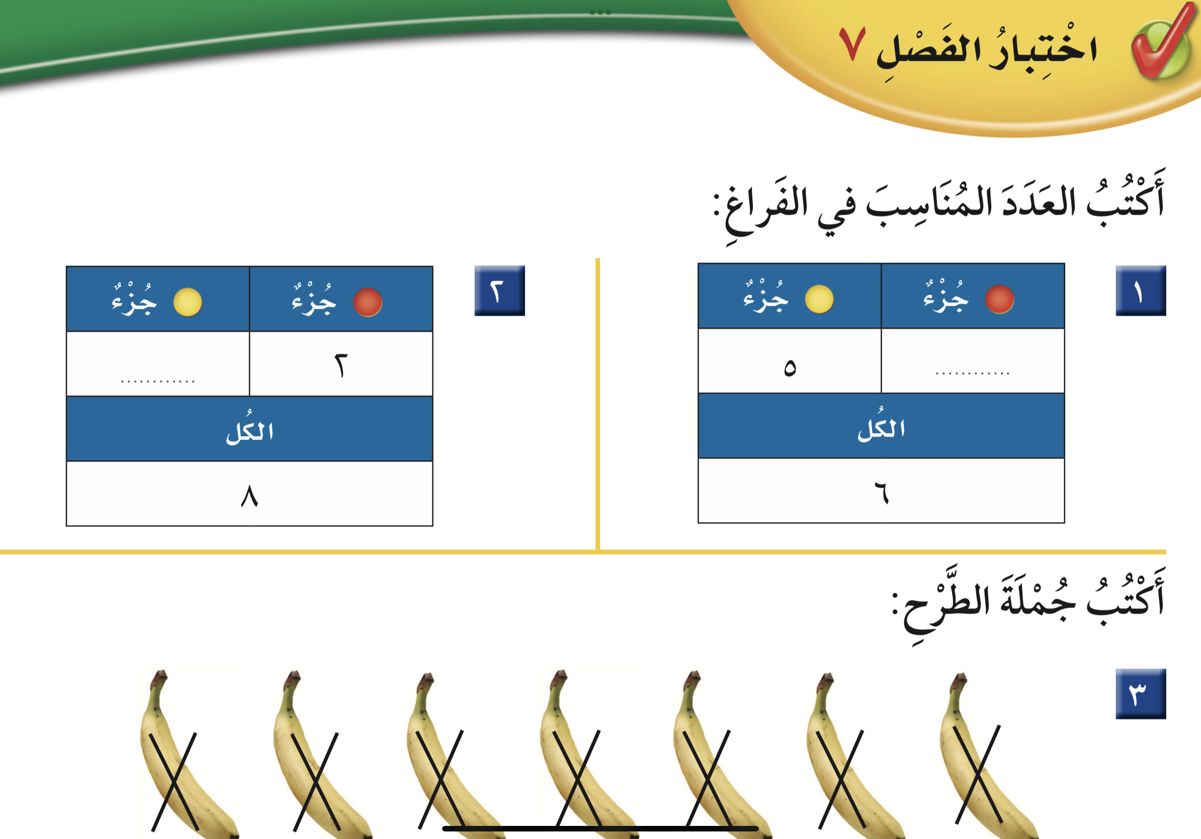
التمارين
١
تمرين
نشاط

Slide 4
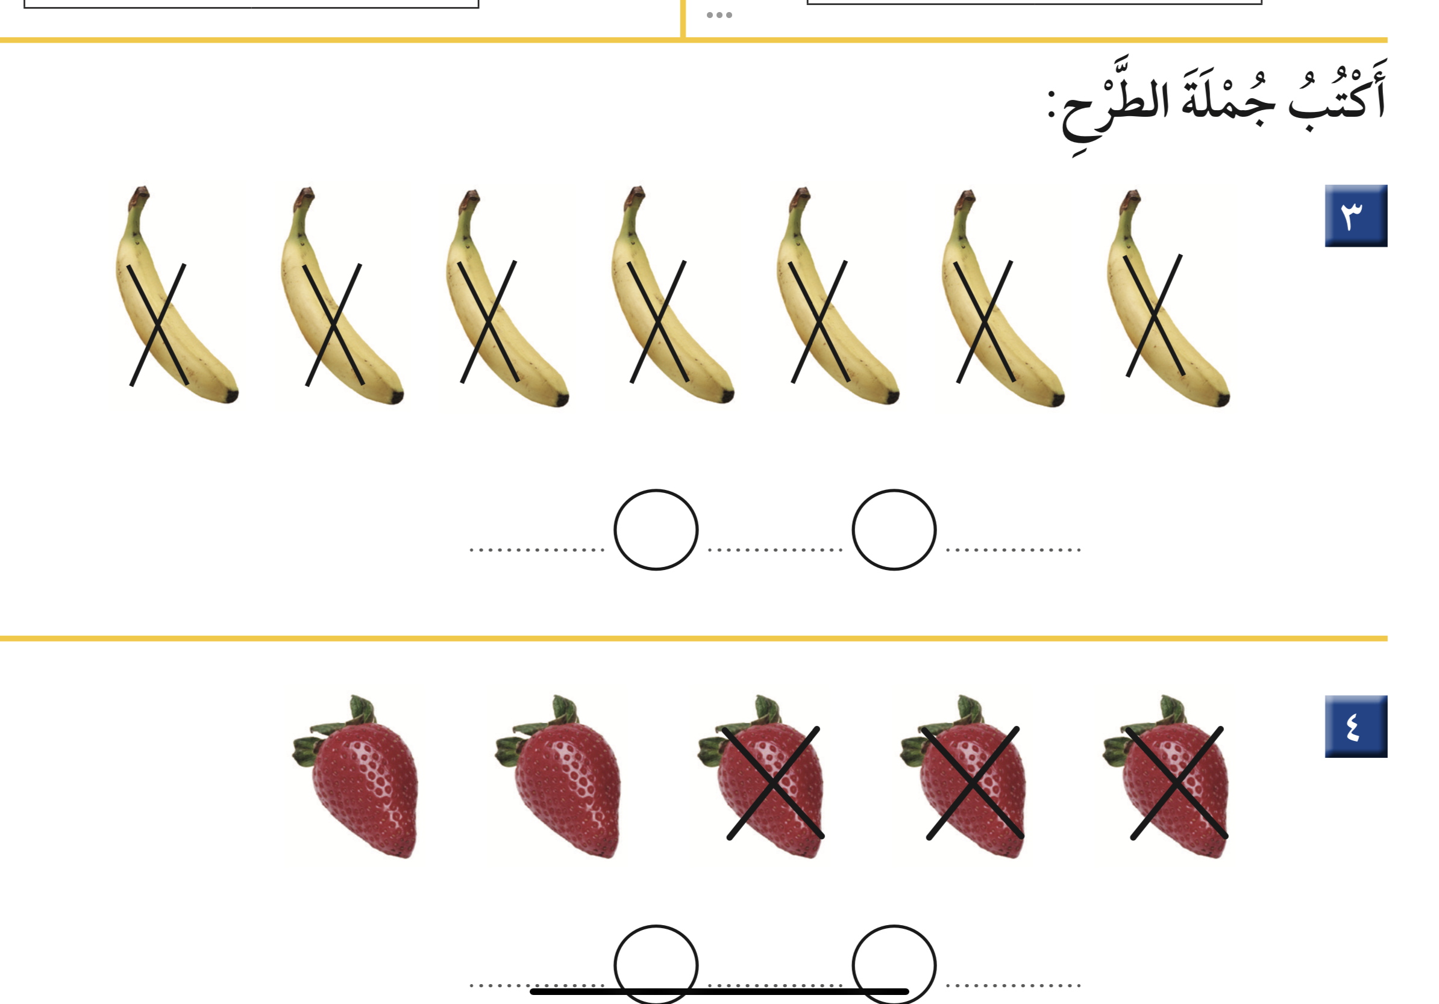
التمارين
تمرين
نشاط

Slide 5
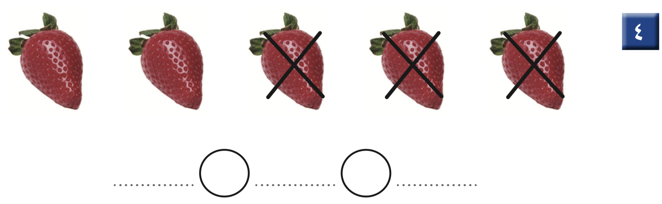
التمارين
٣
تمرين
نشاط

Slide 6
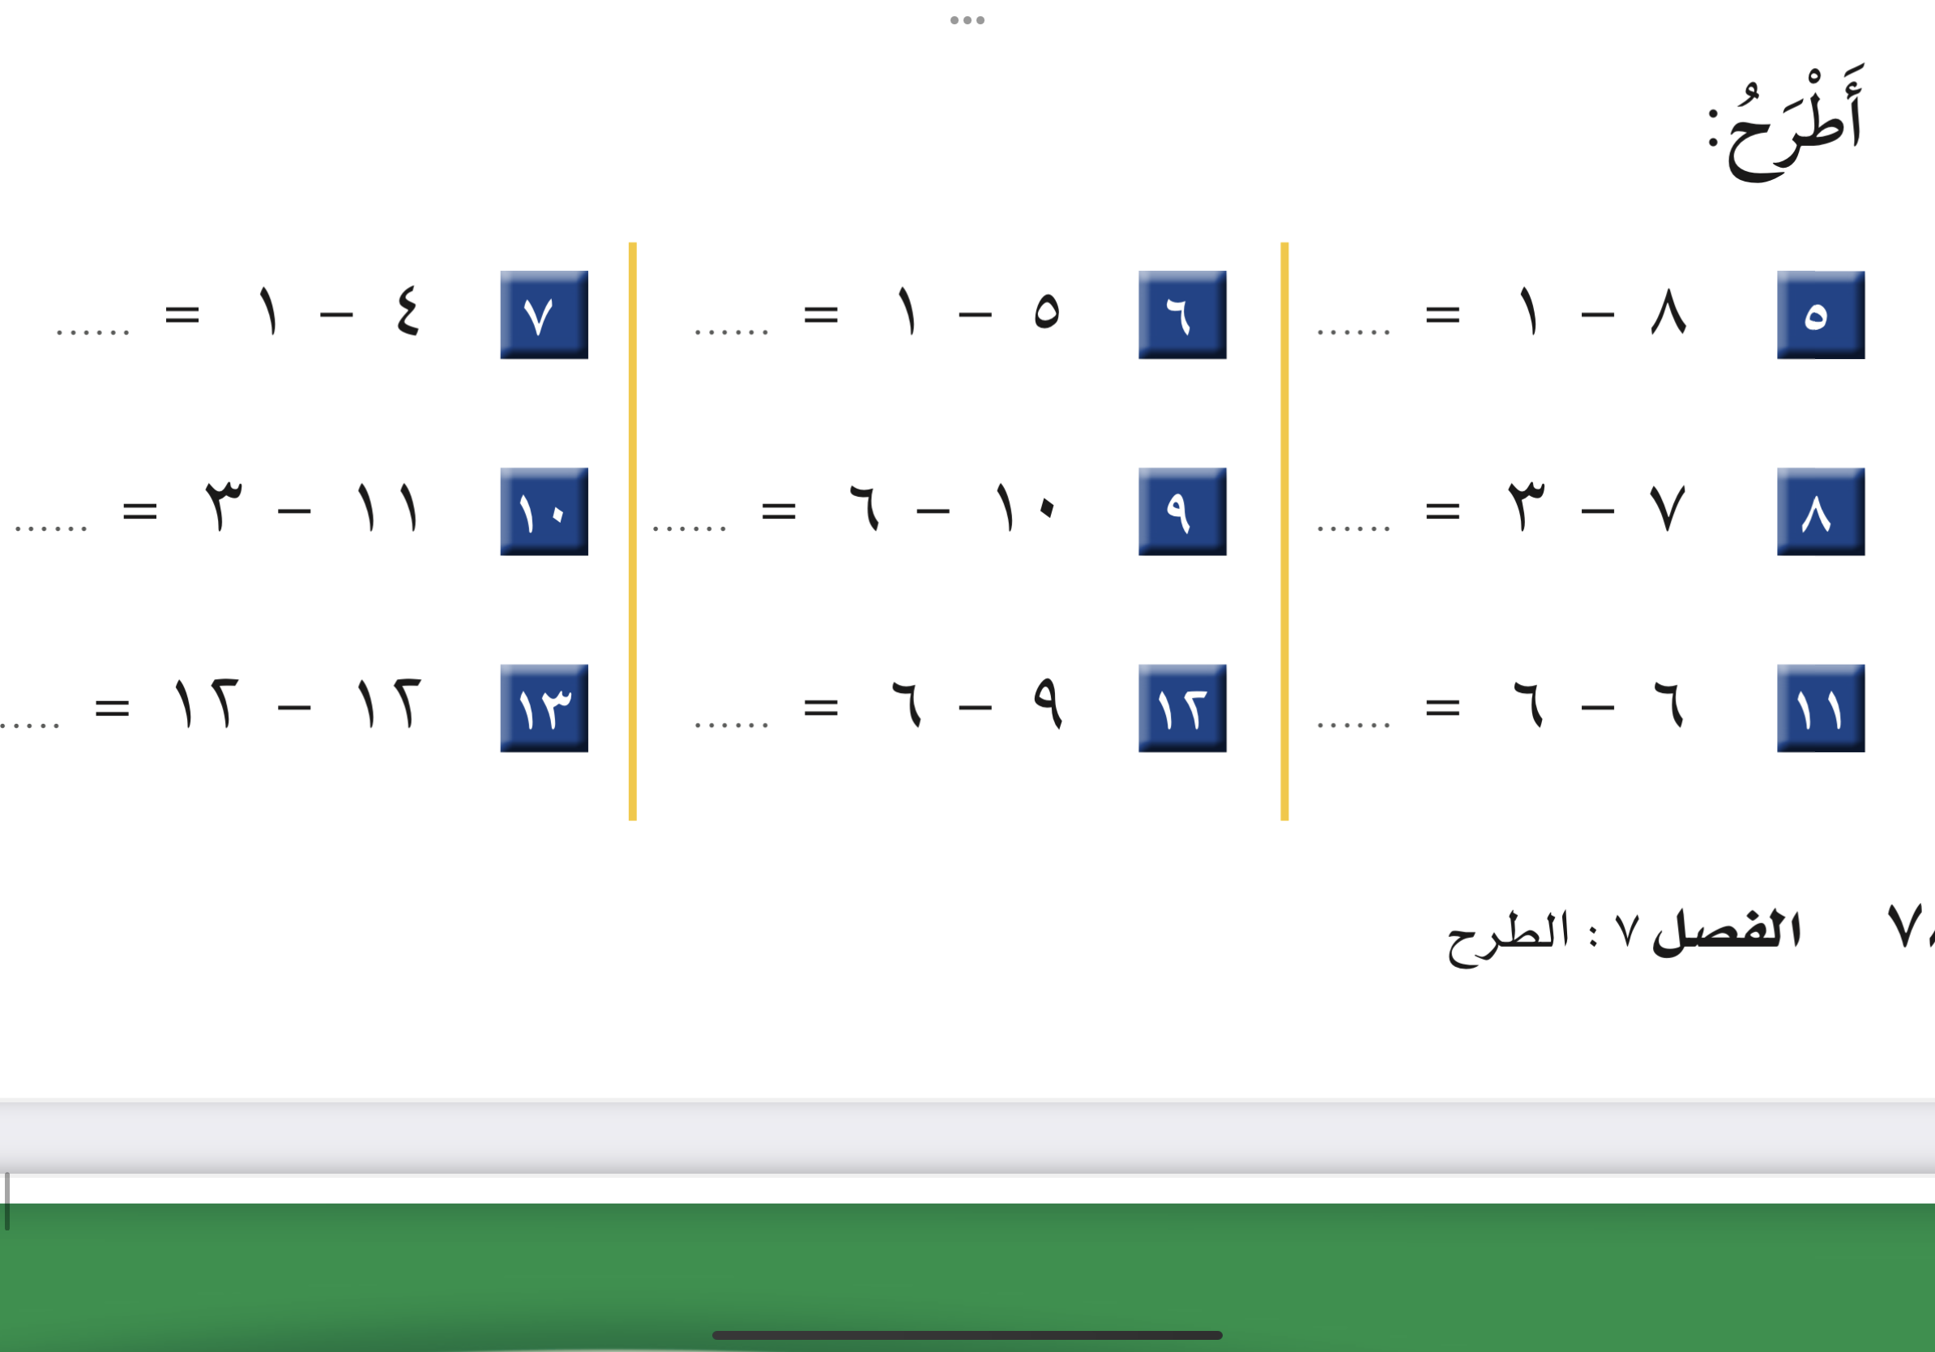
التمارين
٣
تمرين
نشاط

Slide 7
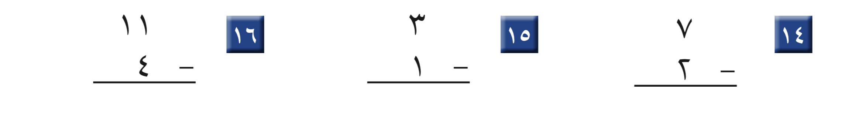
التمارين
نشاط

Slide 8
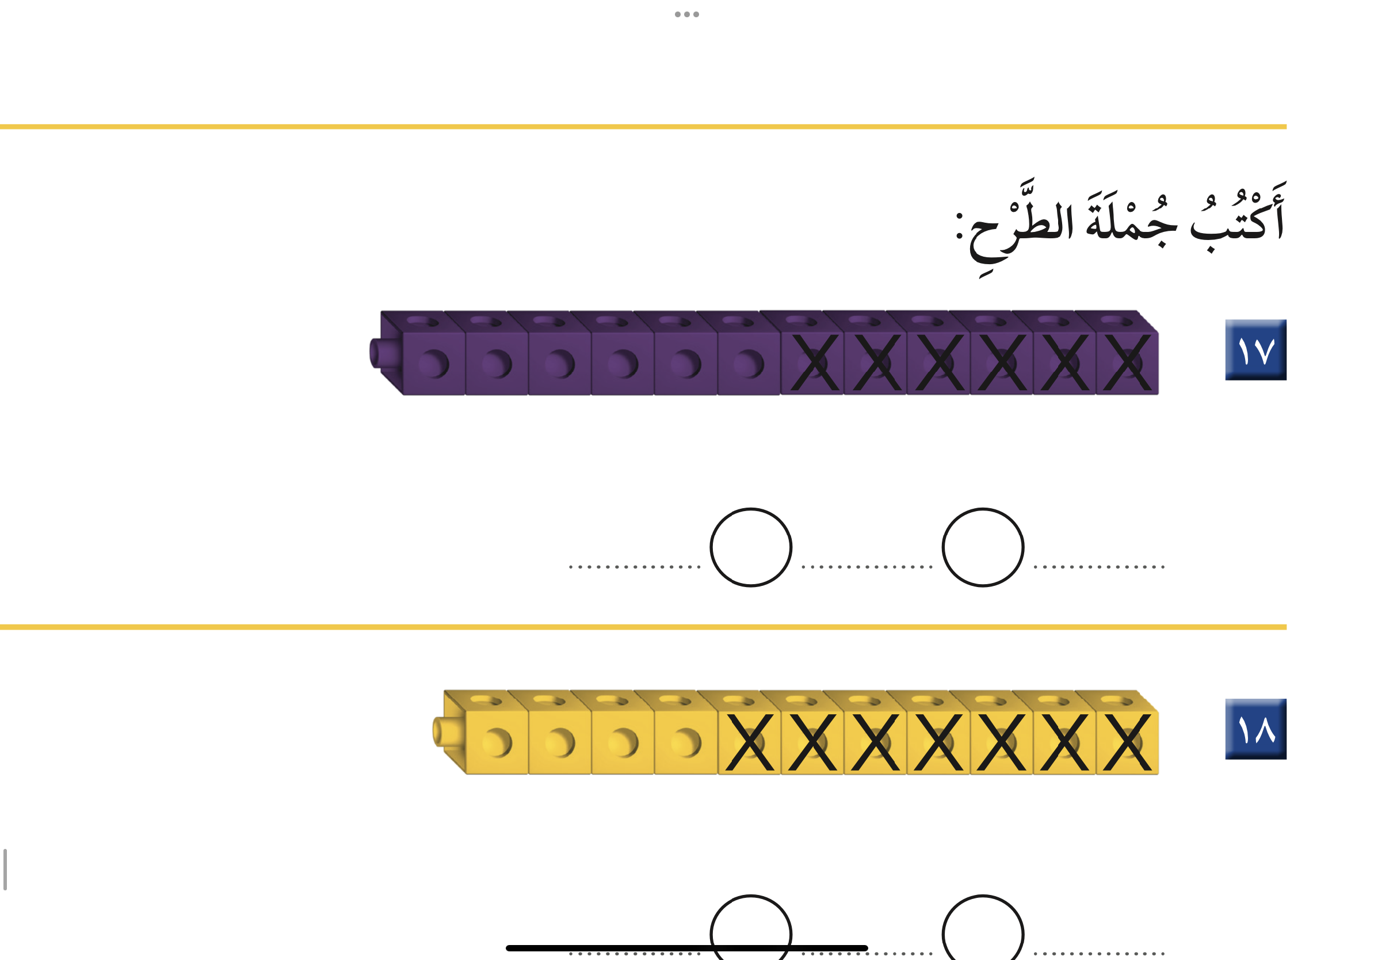
التمارين
نشاط

Slide 9
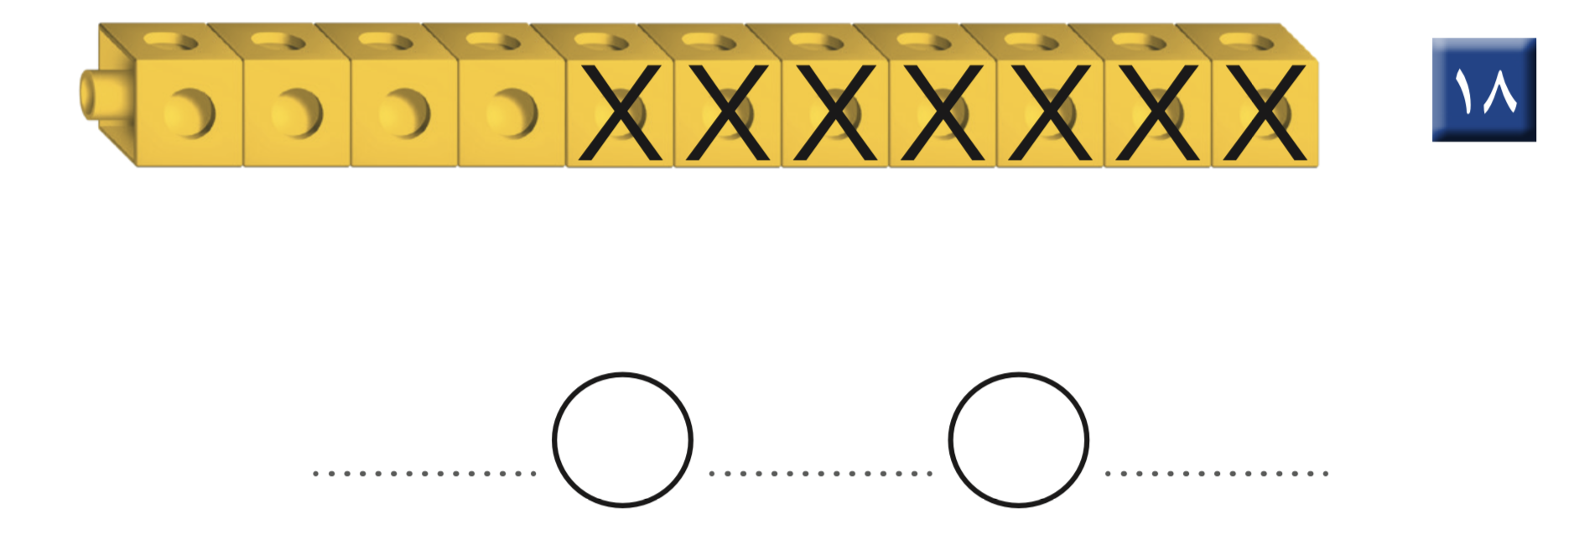
التمارين
نشاط

Slide 10
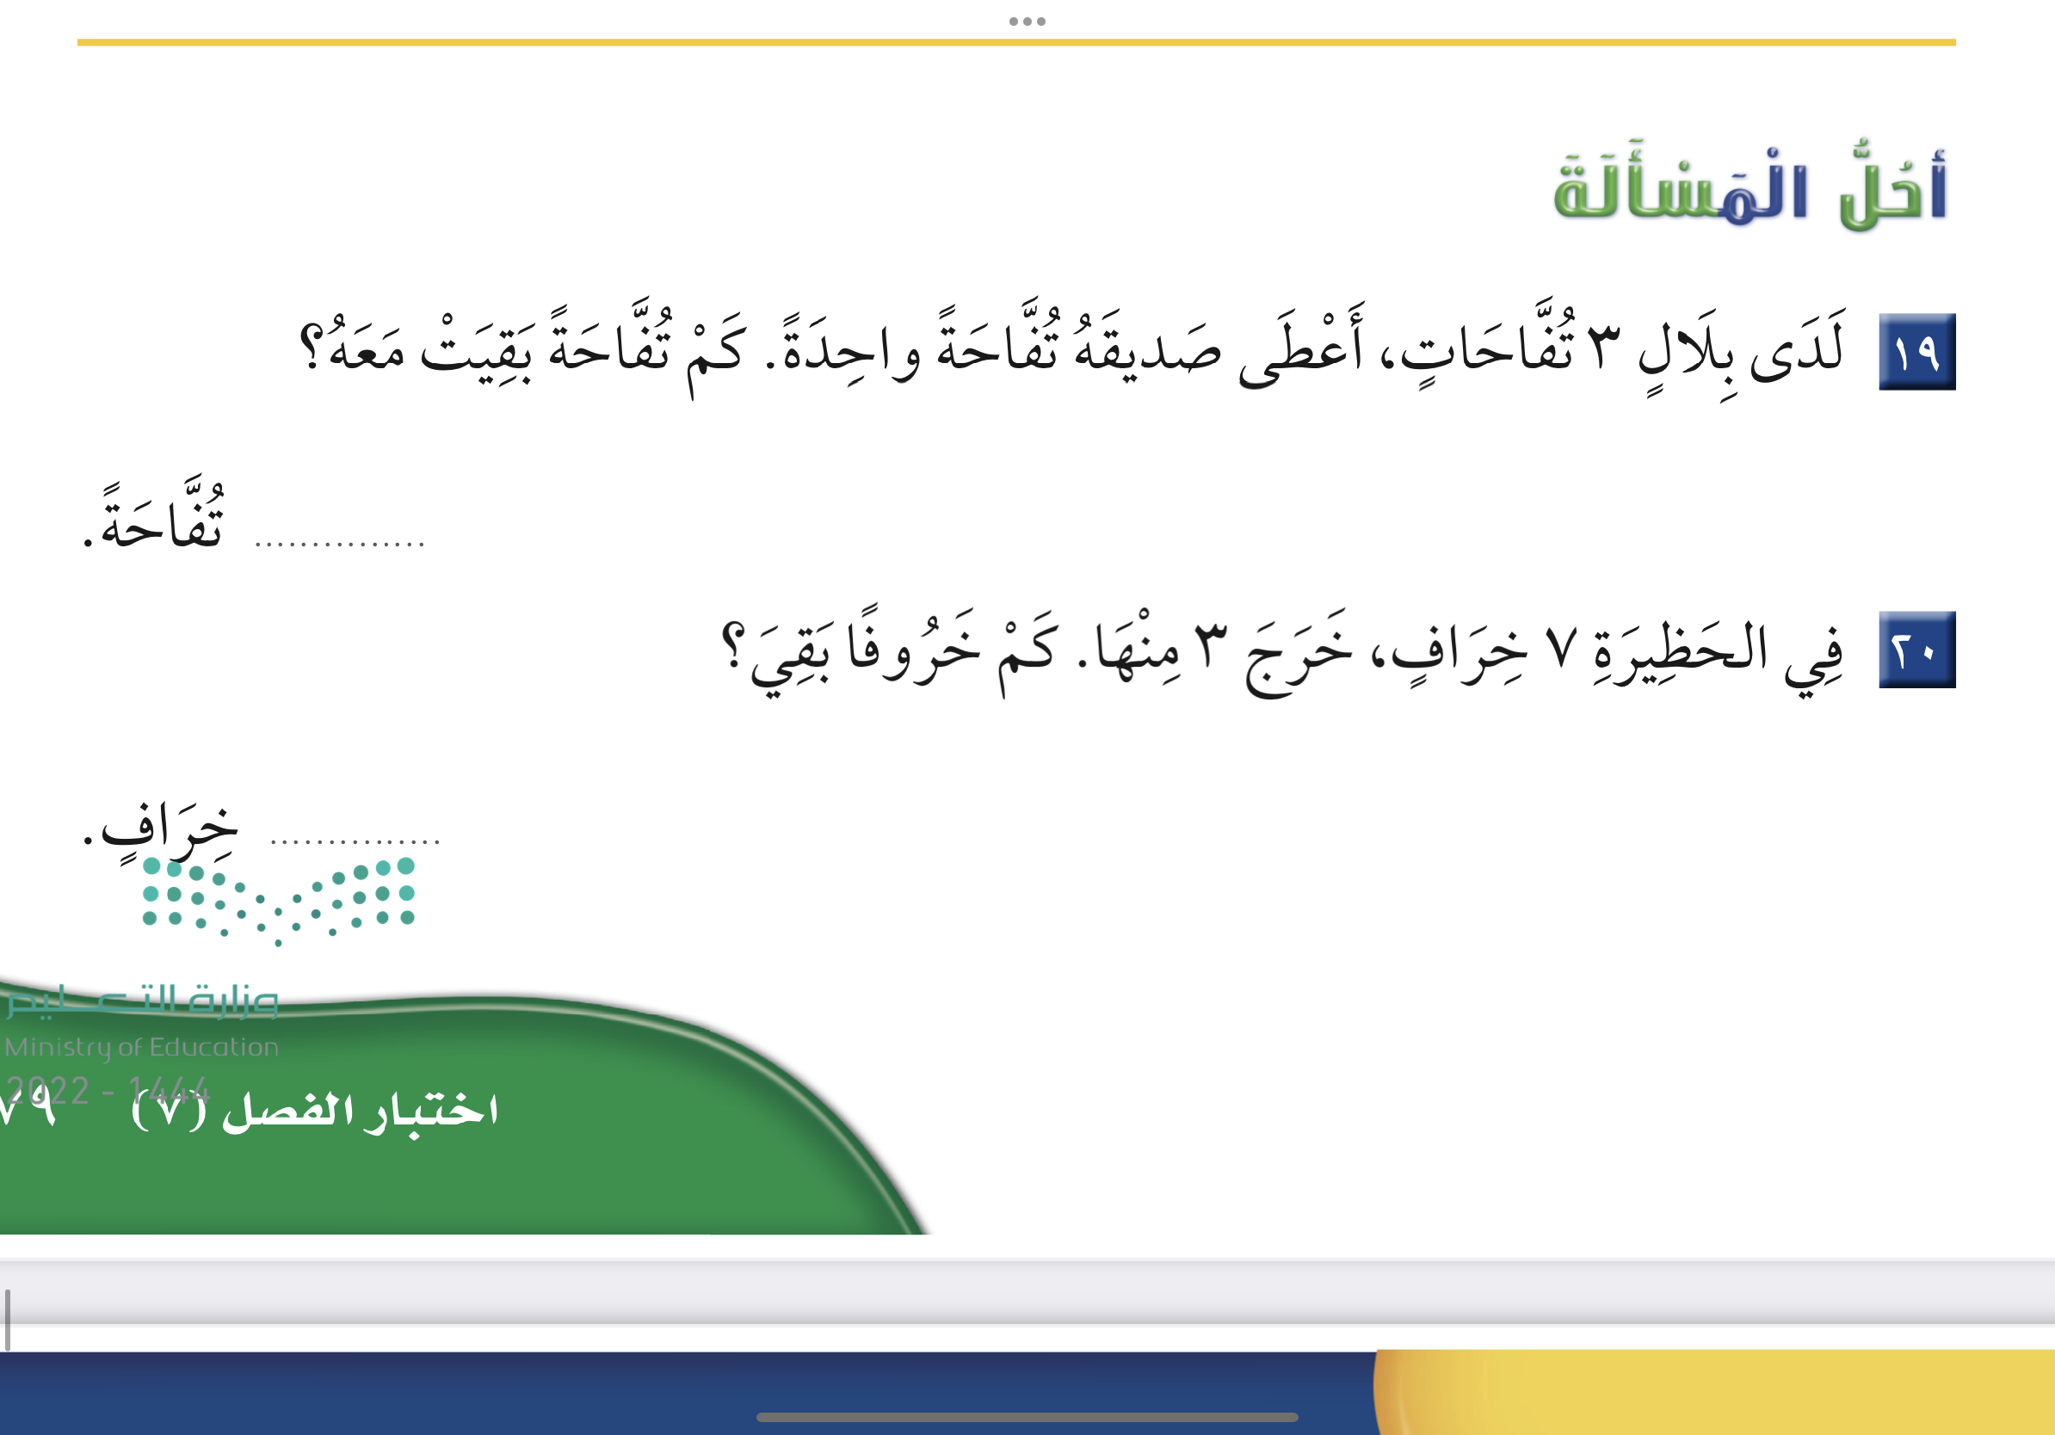
التمارين
نشاط

